Slide 1
Wet veilige jaarwisseling - ontheffingen

Slide 2
Aanleiding
Inwerkingtreding Wet veilige jaarwisseling per 1 augustus 2026
Korte toelichting wetgeving
  artikel 9.2.2.1a, vierde lid, van de Wet milieubeheer kan door de burgemeester worden verleend voor F2 vuurwerk
  Artikel 2.3.2 Vuurwerkbesluit (Vb) Voorwaarden waar een aanvraag om een ontheffing aan moet voldoen
  Artikel 2.3.2a lid 1 Vb voorschriften afsteekterrein en de veiligheidszone.
  Artikel 2.3.2a lid 2 Vb voorschriften supervisor en de ontbranders
  Artikel 2.3.2a lid 3 Vb voorschriften op het bezit en de wijze en het moment van tot ontbranding brengen

Slide 3
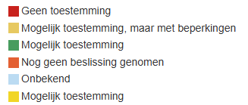
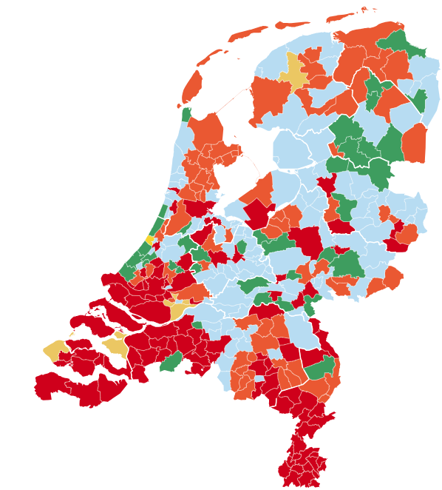
Ontheffing
Uitgangspunt verlenen ontheffingen is ‘nee, tenzij’
Gemeenten dienen zelf af te wegen: wel een ontheffing voor maximaal 200 kg F2 vuurwerk of geen ontheffingen voor de jaarwisseling van 2026-2027 (actieve communicatie).
Deze taak ligt bij gemeenten. Voor omgevingsdiensten (kennis zit vaak daar wat vuurwerkevenementen betreft)kan er een rol worden belegd wat betreft advies. Dit zijn afspraken die moeten worden gemaakt.

Slide 4
Beleid en transparantie
  Gemeenten stellen zelf het beleid omtrent wel of geen ontheffing op
  Bij het niet verlenen van ontheffingen is dit wel zo netjes om dit naar buiten kenbaar te maken
  Bij het wel willen gaan verlenen van ontheffingen moet worden gedacht aan:
    Het opstellen van beleidsregel en regels over toewijzing van de ontheffing
    Locaties aanwijzen (schaarse vergunningen) danwel locaties zelf laten uitkiezen
    Inhoudelijke eisen aan een aanvraag
    Inhoudelijk kunnen beoordelen aanvraag
    Loket indienen aanvragen

Slide 5
Ontheffing procedure
Indienen aanvraag
  Aanvraagformulier vaststellen (digitaal beschikbaar)
  Aanmeldformulier
  Instructieleaflet veilig afsteken van vuurwerk
Beoordelen van de aanvraag
  Aan welke vereiste moet een aanvraag voldoen (Artikel 2.3.2 VB en artikel 4:2 Awb)
  Volledigheid van de aanvraag
Besluiten over de aanvraag
  Zowel wettelijke als eventuele aanvullende voorschriften/voorwaarden
  Beslistermijn 8 weken + 6 weken (bezwaar en beroep mogelijkheid) Uiterste datum om een ontheffing te verlenen is 16 november
Intrekken van de ontheffing
  Artikel 2.3.2b Vb

Slide 6
Eisen aan een locatie
Beschikbare ruimte en de minimale ruimte (is lastig in te schatten omdat aanvrager nu nog niet weet welk vuurwerk hij/zij kan afsteken)
Afsteekterrein moet goed bereikbaar zijn voor hulpdiensten
Afsteekterrein moet afgesloten zijn voor publiek als het vuurwerk aanwezig is
Tijdens afsteken in de veiligheidszone geen:
  kwetsbare gebouwen (ziekenhuis) en locaties (bv kinderboerderij)
  brandbare objecten (huis met rieten kap)of voer- of vaartuigen
  bedrijfsmatig gehouden dieren (let hierbij op paarden in de nabijheid van vuurwerk)
  andere personen dan supervisor, ontbranders

Slide 7
Veiligheidsplan
Een afdoende veiligheidsplan bevat minimaal:
  Gegevens aanvrager (met lokale binding)
  Situatietekening (goed bereikbaar voor hulpdiensten)
  Overzicht af te steken vuurwerk
  Beschrijving hoe aan alle geldende voorschriften wordt voldaan
    bereikbaarheid hulpdiensten
    veiligheidszone afstanden
    afsteekterrein afgesloten voor publiek
    open vuur en rookverbod
    2 goedgekeurde handblusapparaten
    voorkomen betreden veiligheidszone onbevoegden
    opruimen en schoon opleveren veiligheidszone
    geen handelingen nabij vuurwerk die kunnen leiden tot statische elektriciteit of brand).

Slide 8
Nog een aantal bespreekpunten:
Besluit van 25 juni 2026 tot wijziging van het Vuurwerkbesluit en het Besluit vervoer gevaarlijke stoffen in verband met de Wet veilige jaarwisseling (Besluit veilige jaarwisseling)
Vervoer naar de locatie is geregeld in het besluit veilige jaarwisseling. Artikel 2.7 vervoer. Leverancier mag 200 kilogram vervoeren naar locatie en overhandigen aan vereniging of stichting.
Teruglevering uiterlijk 1 januari 18:00 uur. Verkopers moeten kosteloos niet ontbrand vuurwerk terug te nemen tegen het afgeven van een retourbon of een aftekening op de factuur.
Is er ook een evenementenvergunning nodig?
Toezicht op de ontheffingen (Voorafgaand aan afsteekmoment)
Toezicht en eventuele handhaving ontheffingen (Tijdens afsteekmoment)

Slide 9
Vragen/discussie
Bijna alle provincies hebben de vuurwerktaken bij een Omgevingsdienst belegd. Deze taken betreffen de provinciale vuurwerktaken die onder andere gaan over de professionele vuurwerkevenementen waarbij de provincie het bevoegd gezag is.
Het doel van de Wet veilige jaarwisseling is het terugdringen van incidenten, letsel en schade tijdens de jaarwisseling te voorkomen.
Professionele vuurwerkontbrandingen blijven mogelijk en staan los van deze nieuwe wetgeving. Tendens is wel dat binnen de gemeenten dit als lastig wordt gevonden en wil men eigenlijk dit ook niet. Hoe gaan we hiermee om?

